Slide 1
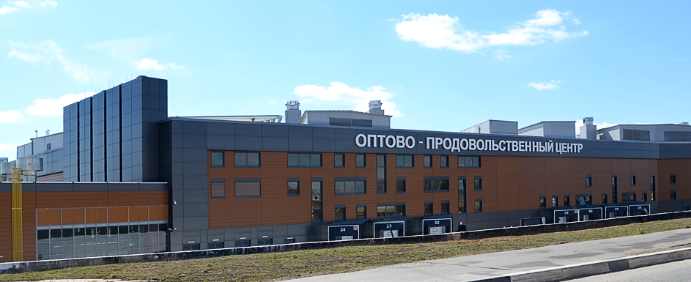
Эффективные решения для систем холодоснабжения
предприятий пищевой промышленности
и складских комплексов

Slide 2
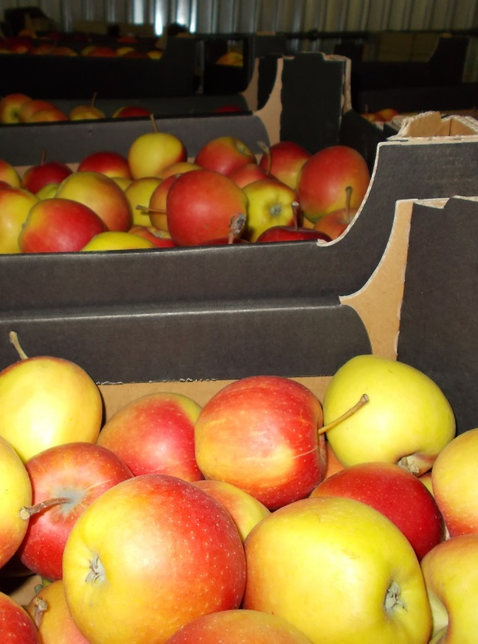
Холодильное оборудования для складских комплексов
Технологические
процессы обработки сельскохозяйственной продукции
Технологические процессы долгосрочного хранения продуктов питания
Технологическое кондиционирование производственных помещений и логистических зон

Slide 3
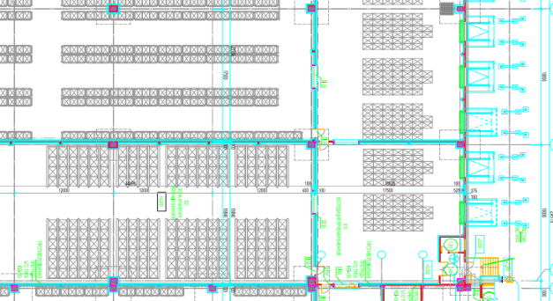
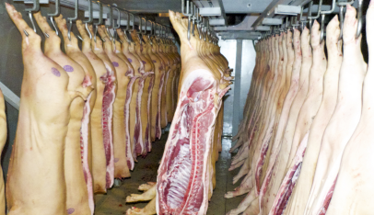
Типовые решения для холодильных камер
Низкотемпературные камеры хранения -18 … -25 ᵒС
Среднетемпературные камеры хранения 0 … +10 ᵒС

Slide 4
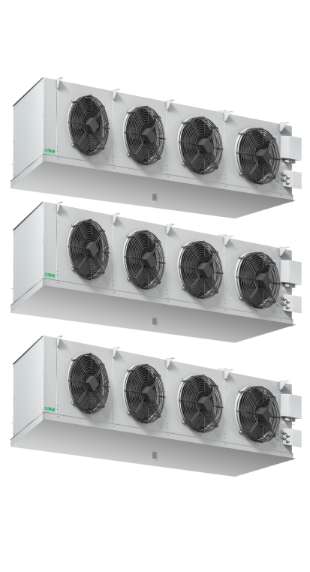
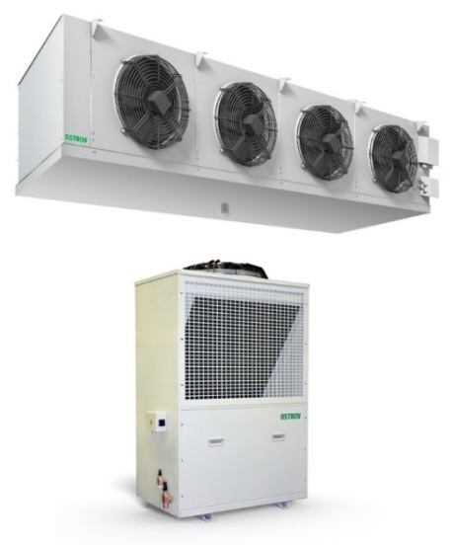
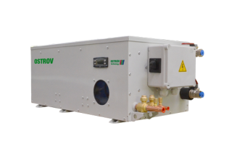
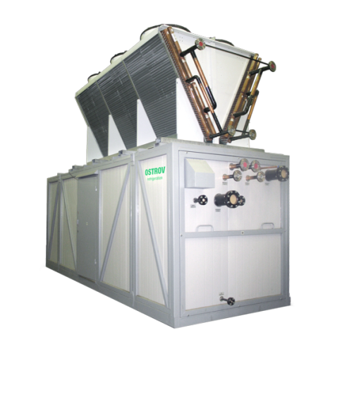
Типовые решения OSTROV
Сплит-система
Ostrov Green Technology
Система централизованного холодоснабжения

Slide 5
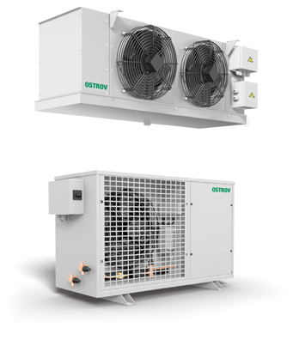
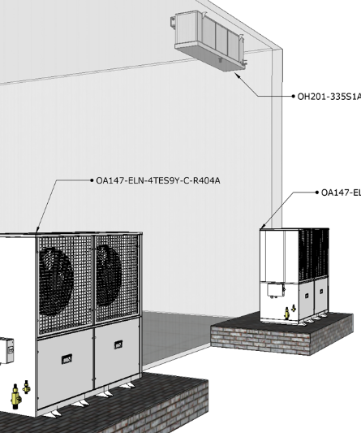
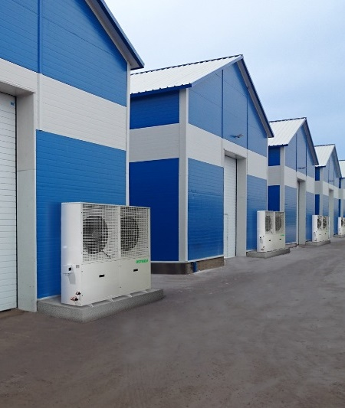
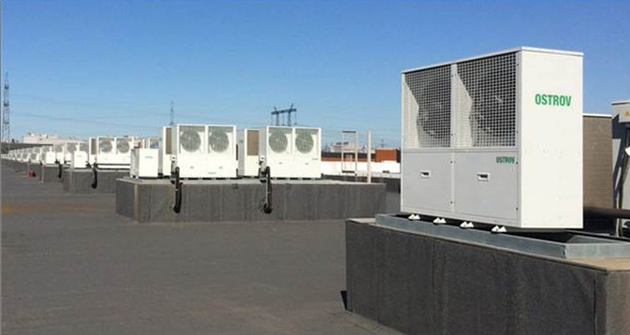
Типовое решение
Система ОА140 + ОН201
Компрессорно-конденсаторные агрегаты OSTROV ОА140 slim
· Горизонтальный охлаждающий воздушный поток
· Минимальные размеры
· Минимальное пространство под установку агрегата
· Низкий уровень шума
· Низкое энергопотребление

Slide 6
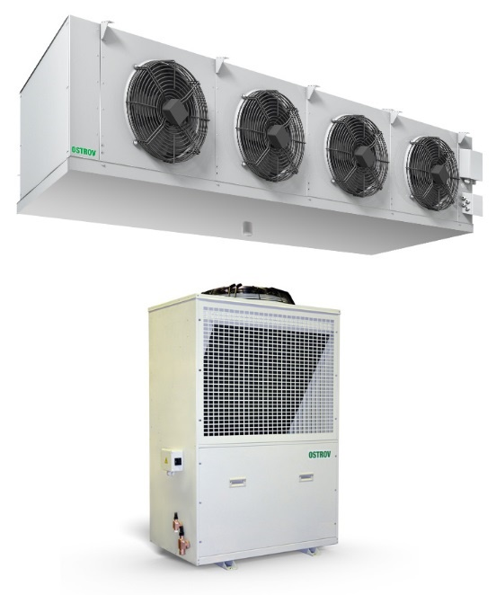
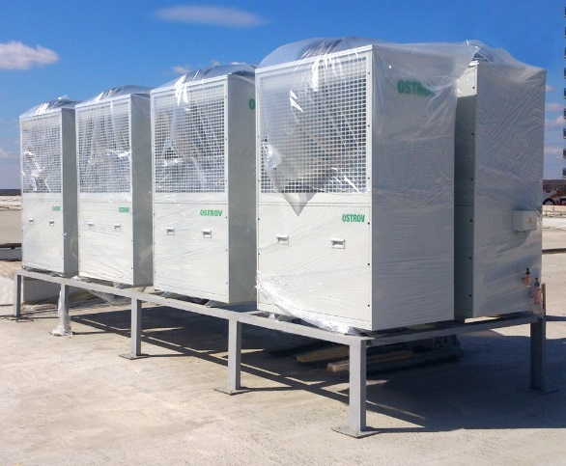
Типовое решение
Сплит-система
Компрессорно-конденсаторные агрегаты OSTROV ОА150
· Вертикальный охлаждающий воздушный поток
· Установка на кровле здания
· Установка вплотную к стене
· Низкое энергопотребление
· Минимальная зона сервисного обслуживания

Slide 7
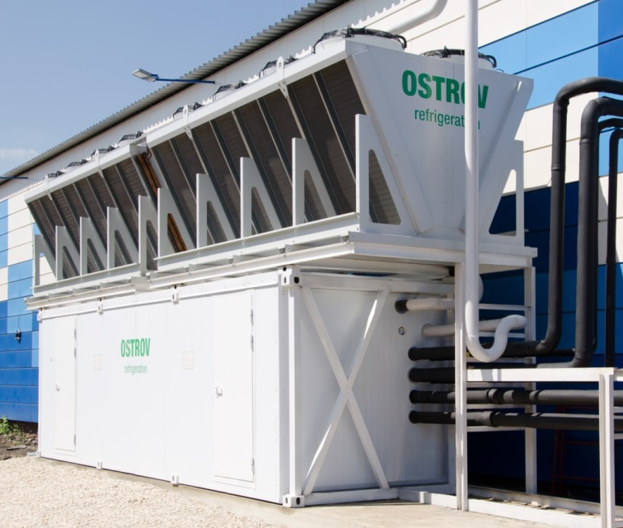
Типовое решение
Централизованная система охлаждения
· Полностью законченное машинное отделение заводской готовности
· Возможность поставки на объект на окончательной стадии строительства
· Экономия производственных площади
· Установка на прилегающей территории или на кровле здания
· Индивидуальное изготовление под требования каждого заказчика

Slide 8
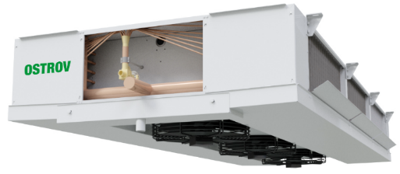
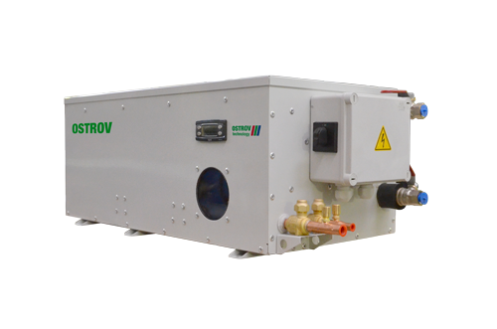
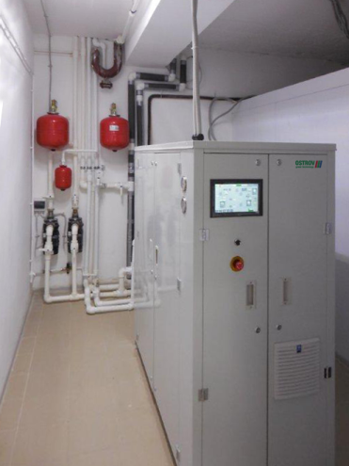
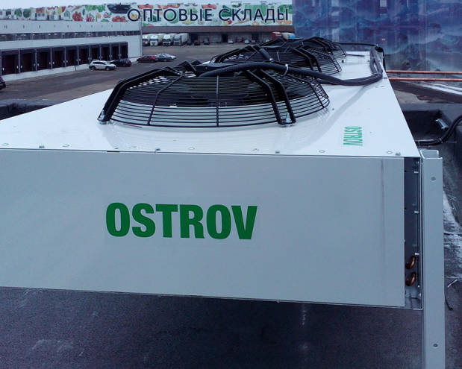
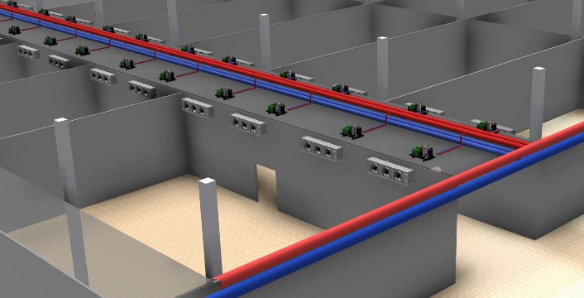
Типовое решение
Ostrov Green Technology
· Серийное изделие с широкой областью применения
· Возможность повторного использования
· Долгий срок эксплуатации
· Возможность работы в самых агрессивных условиях
· Прочная деревянная обрешетка надежно защищает при транспортировке и хранении в несколько уровней
· Простой монтаж и демонтаж оборудования

Slide 9
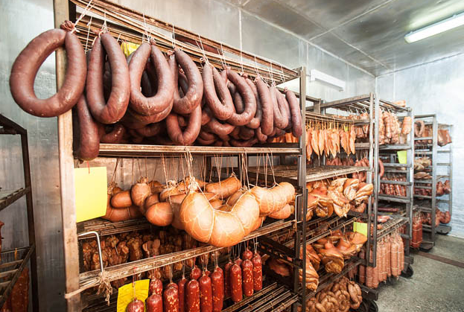
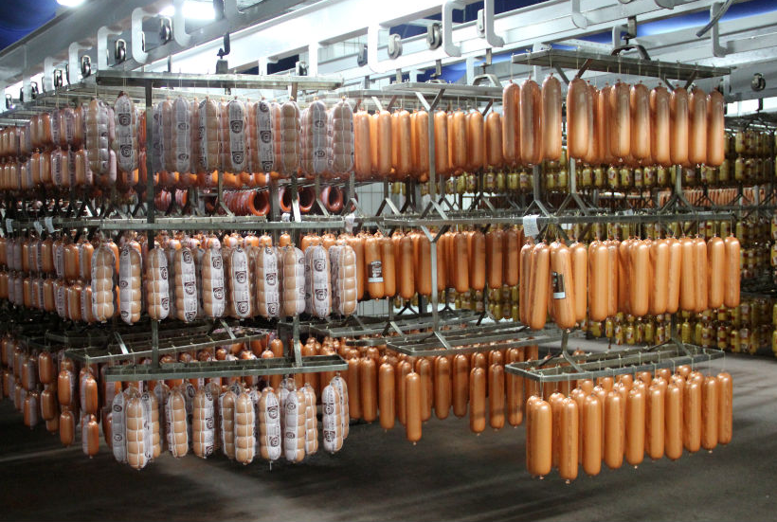
Области применения оборудования OSTROV

Slide 10
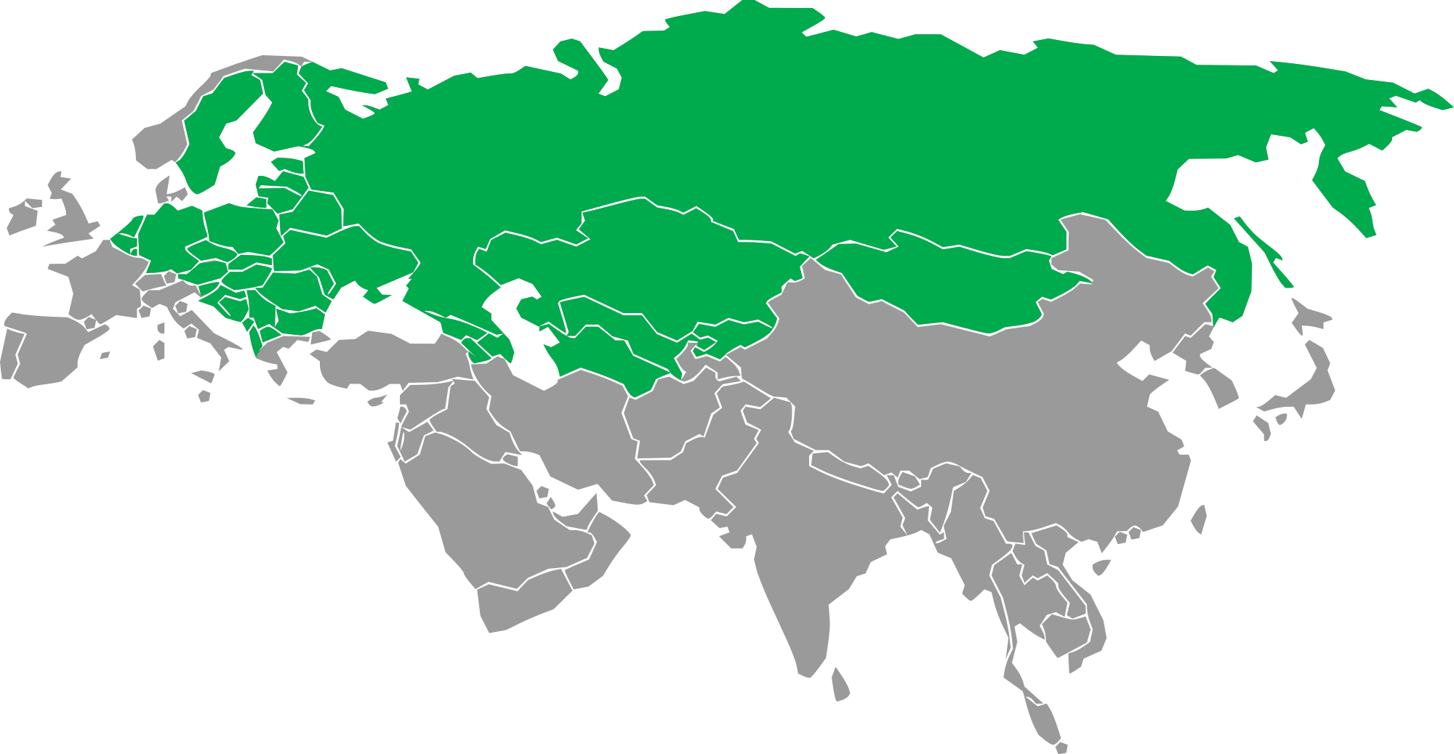
География продаж
2
29
34
96
Производственных
площадки
Авторизованных сервисных центров
Страны
Авторизованных дилеров

Slide 11
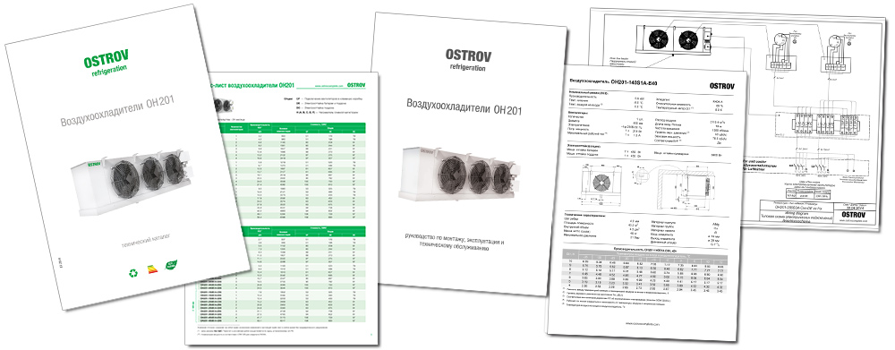
Техническая поддержка
Консультации высококвалифицированных специалистов
Удобное программное обеспечение для оптимального выбора и расчета оборудования
Каталоги продукции
Руководства по монтажу и эксплуатации оборудования
Техническая поддержка в процессе монтажа, ввода в эксплуатацию и в течение всего жизненного цикла изделия

Slide 12
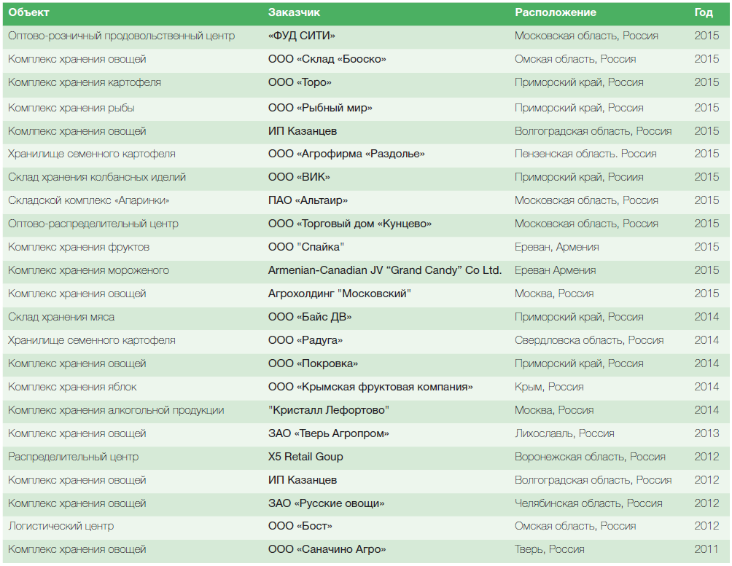
Референс-лист

Slide 13
www.ostrovcomplete.com
ru@ostrovcomplete.com
Россия 2-й Бакунинский пер., вл. 6, г. Мытищи, Московская область, Россия, 141011 Тел.: +7 495 582 - 44 - 44 Факс: +7 495 582 - 44 - 45 |  | Евросоюз Ringhofferova 115/1, 15521 Praha 5, Czech Republic Tel.: +420 234 - 252 - 223 Fax: +420 234 - 252 - 225

